Slide 1
PROPIOCEPCIÓN Y EXTEROCEPCIÓN
Área: Expresión Artística
Tania Villegas Pereira

Slide 2
Cada día y a cada momento estamos recibiendo estímulos del ambiente a través de nuestros sentidos, los cuales nos informan sobre el estado de nuestro cuerpo en este espacio. Esta información que recibimos se procesa en nuestro sistema nervioso y luego organiza nuestra conducta para poder interactuar con el mundo que nos rodea.

Slide 3
Pero además de estos sentidos tenemos otras brújulas orgánicas, algunas de las cuales representan el mundo interior -que es igual de importante que el exterior para nuestra existencia.

Slide 4
PROPIOCEPCIÓN
Sentido que contribuye a la percepción del propio cuerpo.
Nos informa la posición de cada una de las partes de nuestro cuerpo con respecto a las demás, sin necesidad de verlo externamente. (nos dice si tenemos las piernas estiradas o la boca abierta)
Esta información procede directamente de los músculos y articulaciones a través de los órganos propioceptivos que están en los mismos.
Se genera a partir de sensaciones procedentes de las neuronas del oído interno, que dan razón sobre movimientos y orientación en el espacio y otras, que nacen en los receptores de estiramiento de los músculos, que informan sobre la postura. También interviene en ella el sentido de la vista.

Slide 5
El sentido de la propiocepción es bastante más importante de lo que parece: sin él, deberíamos mirar atentamente cada paso que damos al caminar, necesitaríamos un espejo para poder comer y sencillamente no podríamos coordinar movimiento alguno en la oscuridad.

Slide 6
El sistema somatosensorial aporta la información necesaria para el control de los movimientos mediante los receptores exteroceptivos y propiocepctivos.

Slide 7
EXTEROCEPCIÓN
Sentido que proporciona una información amplia y fiable de la realidad externa.
Los exteroceptores son los órganos que reciben información del mundo exterior: los ojos, los oídos, las cavidades oral y nasal y la piel.
Nos aportan información del mundo externo por su reacción muscular a los componentes físicos y químicos del mismo.
Se considera que la visión es la que más influye en el control motor, ya que cumple con dos funciones: una respecto al objetivo del movimiento o direccional y la otra referente al mismo movimiento que se está realizando, que denominamos formal y que tendría su representación neurológica en el esquema motor. Porque incluye no solo el mantenimiento de la forma del movimiento, sino también la dirección o intención que con el mismo se persigue.

Slide 8
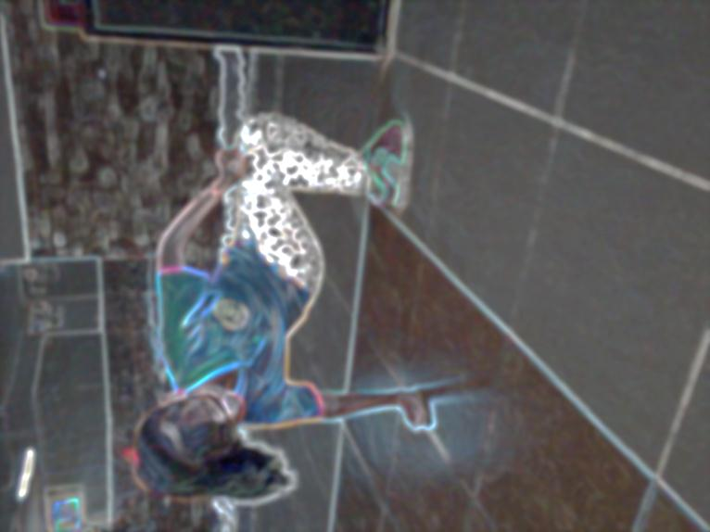
SU APLICACIÓN EN LA DANZA

Slide 9
Técnicas somáticas
Se incorporan en los programas de danza y teatro con el objetivo de prevenir lesiones, conocer el cuerpo y crear conciencia del cuidado personal.
Se busca sensibilizar el cuerpo, mejorar los reflejos, establecer una imagen corporal y desarrollar la confianza personal

Slide 10
Los principios básicos
El contacto consciente de la piel con el suelo, con un objeto o con un compañero (Reacción muscular exterioceptiva)
El tacto consciente, teniendo en cuenta la piel como interfaz entre el interior y el exterior del cuerpo. (Percepción del propio cuerpo a través de los órganos propioceptores presentes en los músculos y articulaciones)

Slide 11
Las experiencias en técnicas somáticas
Desarrollan la sensibilidad superficial y profunda del cuerpo.
Estructuran el esquema corporal y equilibran el
tono muscular.
Permiten trabajar con los límites corporales, los reflejos musculares y una respiración controlada.

Slide 12
LOGOQUINESIS
Esta técnica ofrece interminables posibilidades y combinaciones de movimientos:
Desprendimiento del vestido muscular
Localización de los puntos de apoyo del cuerpo.
Recorrido óseo, articular y muscular.

Slide 13
TRABAJO CON EL EJE VERTICAL
Atraviesa todo el cuerpo desde la cabeza hacia los pies, por la mitad del cuerpo.
Nos permite ubicarnos sobre la tierra y ubicar desde el mismo centro de gravedad.
Se trata de tener la conciencia de la estructura interna del cuerpo, es decir, del ordenamiento de la estructura ósea.

Slide 14
PARA PROYECTAR EL CUERPO EN EL ESPACIO NECESITAMOS CONOCERLO EN SUS LÍMITES, INCORPORAR LA POSIBILIDAD DE SU CAPACIDAD DE PROYECCIÓN CRECIENTE Y DE DISOCIACIÓN
LA DISOCIACIÓN ES EL MEDIO QUE USAMOS PARA EL
ESTUDIO-OBSERVACION-TRABAJO TÉCNICO DESDE LOS EJES DEL CUERPO.

Slide 15
«EL HOMBRE COMÚN SOLO SIENTE SU CUERPO CUANDO SE MUEVE. EL HOMBRE SENSIBLE EN CAMBIO SIENTE Y SABE QUE MUEVE SU CUERPO»
Muraña Bettina
1994

Slide 16
¡GRACIAS ¡

